Slide 1


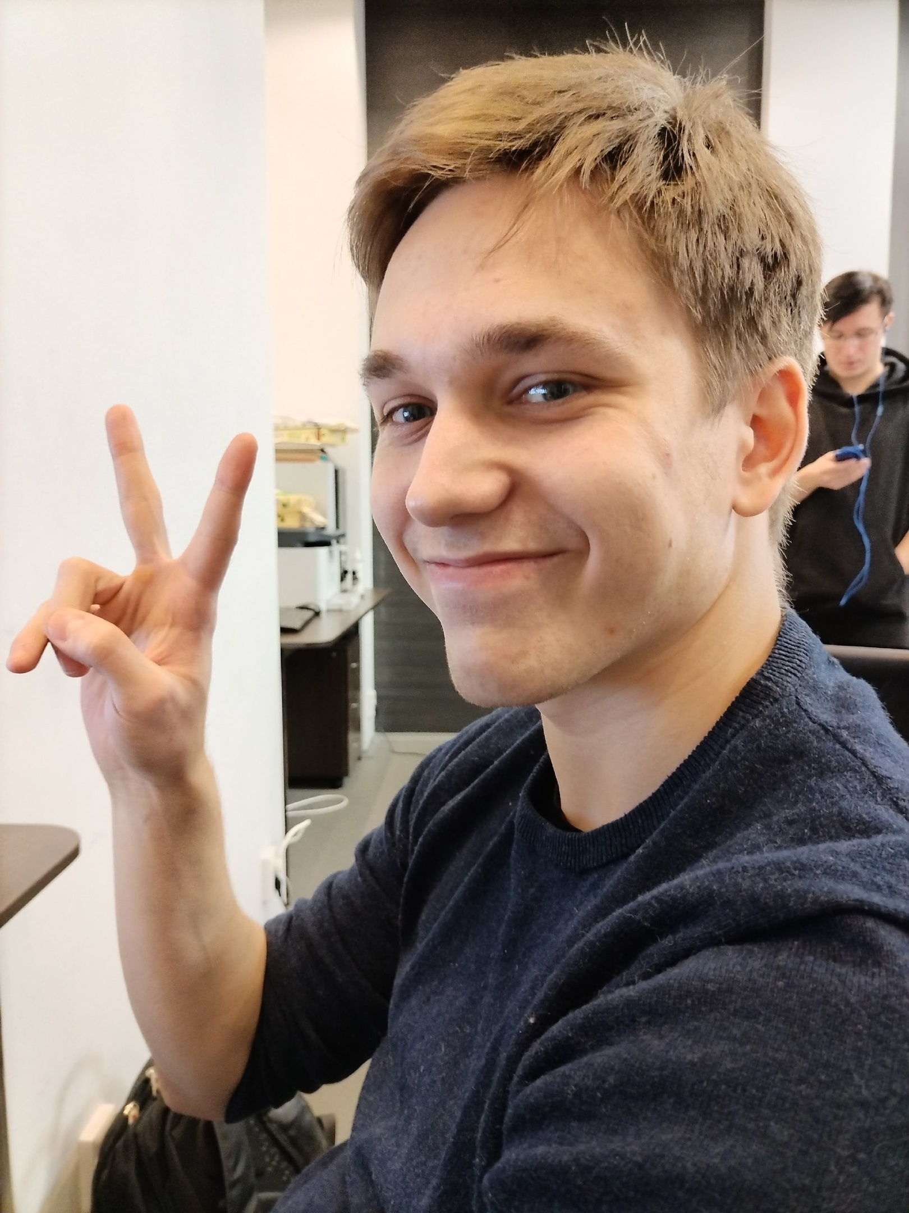
Система сквозного позиционирования монокристаллических алмазных пластин
Подойлов Игорь Олегович
Аспирант 1.3.5 Физическая электроника

Slide 2



Проблема или возможность
Оценка качества монокристаллических алмазных пластин требует проведения комплекса исследований на различном оборудовании (ИК\УФ-спектрометр, прибор для измерения внутренних напряжений и т.д.). Из-за неоднородности изучаемых характеристик по всему объему образца требуется создать карту распределения изучаемых параметров. Поскольку каждое измерительное оборудование имеет собственную систему позиционирования, возникает проблема сопоставления карт измерений с различных приборов относительно друг друга. Данный проект предлагает решение в виде программного комплекса, обеспечивающего объединения результатов измерений.
Основными пользователями являются:
Алмазодобывающие предприятия
Научные лаборатории
Компании по синтезу
монокристаллических алмазных пластин.
2

Slide 3
Ключевая ценность
                Ключевой особенностью разрабатываемого продукта является возможность совмещения результатов измерения с разных приборов Заказчика
Экономит время
Увеличивает точность измерения
Повышает качество производимого продукта
3

Slide 4
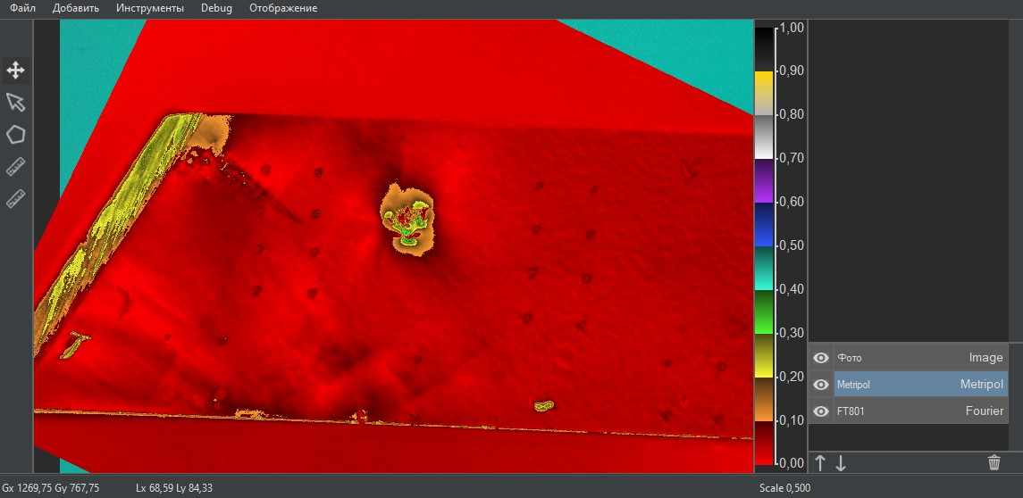
Система сквозного позиционирования монокристаллических алмазных пластин
4

Slide 5
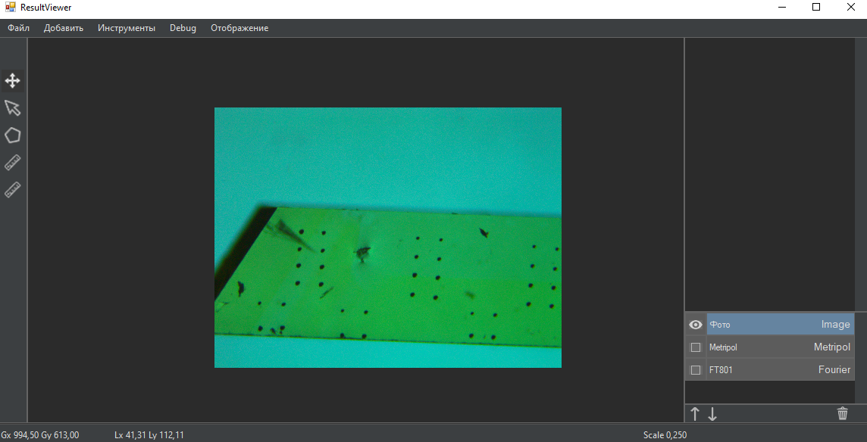
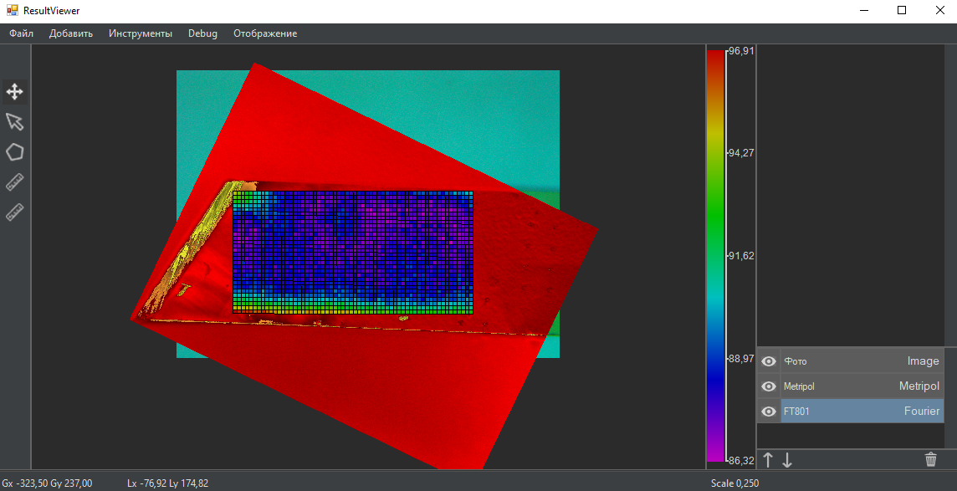
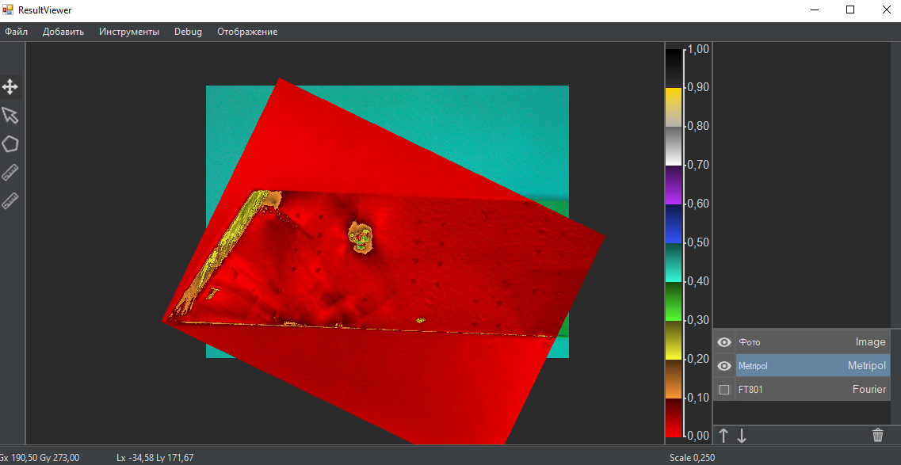
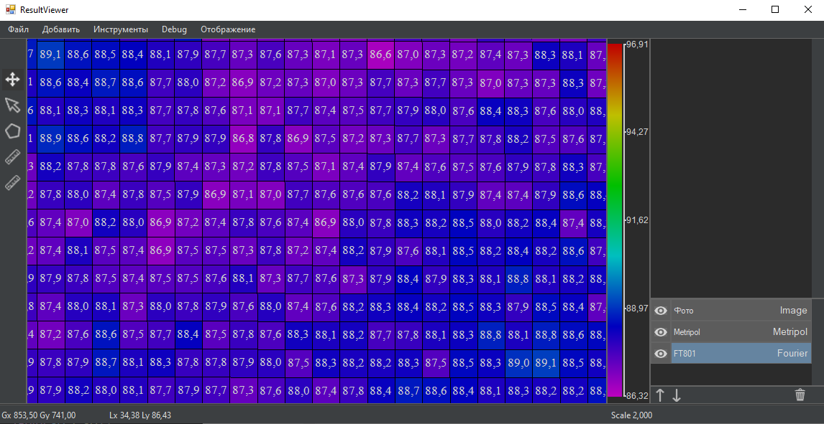

Система сквозного позиционирования монокристаллических алмазных пластин
5

Slide 6

Бизнес-модель
                Достоинство предложения
                Автоматизирует процесс
                контроля качества
                Ключевой ресурс
                Интеллектуальный
                Каналы взаимодействия
                НОЦ
                Клиент
                АО «АГД ДАЙМОНДС»
                Ключевой процесс
                Контроль качества
                Источник дохода
                Договор с Заказчиком
                Отношение с клиентом
                Решаем уникальную задачу
                под параметры Заказчика
6

Slide 7
1
Анализ рынка
(Поиск Заказчика)
2
План выхода на рынок/масштабирования
3
Обсуждение технического задания
                После появления идеи был выполнен поиск потенциальных Заказчиков путем сотрудничества с НОЦ «Российская Арктика», благодаря которому удалось выйти на работу с АО «АГД Даймондс».
4
Разработка MVP
Доработка проекта под требования Заказчика
7

Slide 8
Анализ конкурентов
На данный момент программного обеспечения для сшивания и объединения результатов измерения в нашей задаче с используемых приборов нет, однако существуют общие готовые решения, предназначенные для работы с изображениями. Наше решение позволяет в автоматизированном режиме объединять результаты с высокой точностью.
                Adobe Photoshop
                GIMP
8

Slide 9
Команда
Подойлов Игорь Олегович - аспирант 1 курса 1.3.5 Физическая электроника
Является исполнителем проектов и грантов:
№ FSRU-2021-0008 «Диагностика углеродных материалов и спиново-оптических явлений в широкозонных полупроводниках»
Грант РНФ № 23-12-20014 «Рентгеноструктурный анализ сверхвысокого разрешения с использованием ультракоротких лазерных импульсов в диагностике монокристаллов алмаза с дефектами»
Автор программы для ЭВМ «Создание карты оптической анизотропии в монокристаллических алмазных пластинах» №2023669185
9

Slide 10
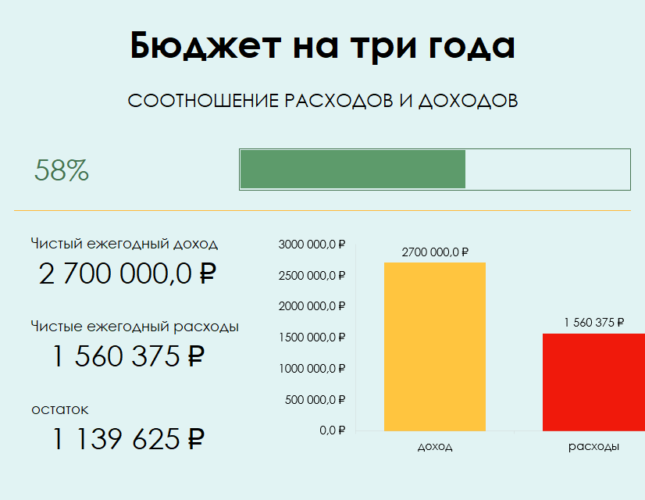
Финансовый прогноз
                Проект уже поддержан компанией АО «АГД ДАЙМОНДС», стоимость выполнения работ составила 1 100 000 руб.
                Аванс за июль 2023 года составил 550 000 руб.
                Затраты – з/п 40000 руб/мес
10

Slide 11
Текущий статус / таймлайн / использование средств
                На данном этапе разработан прототип системы сквозного позиционирования монокристаллических алмазных пластин, позволяющий объединять результаты измерений с различных измерительных приборов.
                На следующих этапах развития проекта планируется реализовать инструменты анализа полученных данных и автоматизировать процесс нахождения областей с требуемыми параметрами для последующей обработки на лазерной установки
                План реализации программного комплекса:
                3 месяца – разработка MVP
                3 месяца – разработка инструментов для анализа данных
                6 месяцев – модуль автоматизированной разметки областей для лазерного комплекса
11

Slide 12

СПАСИБО!
КОНТАКТЫ
8 (8182) 50-35-45
i.podojlov@narfu.ru

